Slide 1
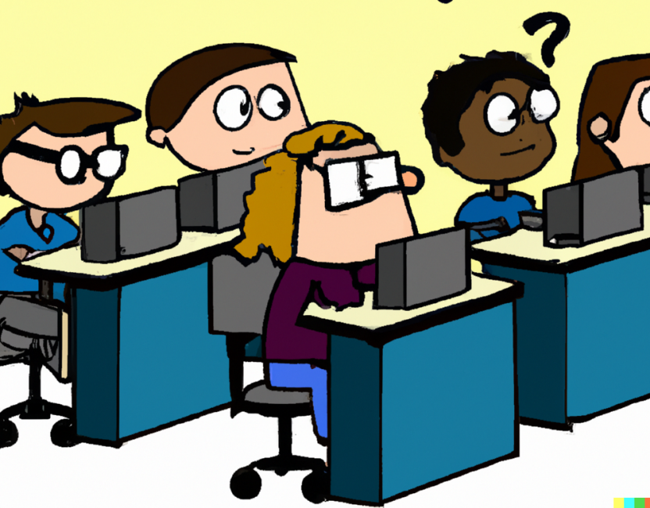

제 2장 프로그램 작성 과정
C 언어 Express(개정4판)

Slide 2
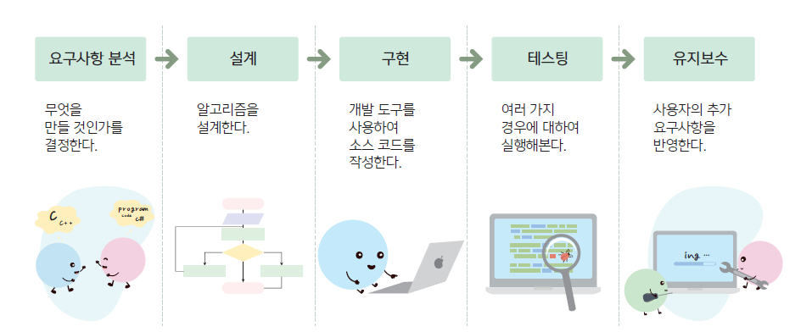
프로그램 개발 과정

Slide 3
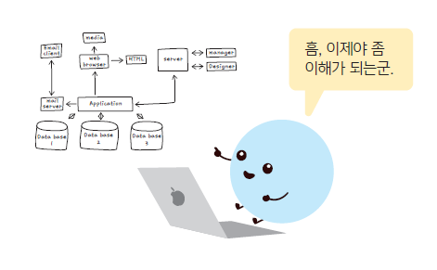
설계
문제를 해결하는 알고리즘을 개발하는 단계
순서도와 의사 코드를 도구로 사용
알고리즘은 프로그래밍 언어와는 무관
알고리즘은 원하는 결과를 얻기 위하여 밟아야 하는 단계에 집중적으로 초점을 맞추는 것

Slide 4
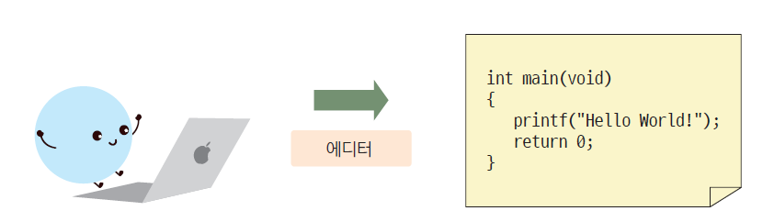
소스 작성
알고리즘의 각 단계를 프로그래밍 언어를 이용하여 기술
알고리즘을 프로그래밍 언어의 문법에 맞추어 기술한 것을 소스 프로그램(source program)이라고 한다.
소스 프로그램은 주로 텍스트 에디터나 통합 개발 환경을 이용하여 작성한다.
소스 파일 이름: (예) test.c

Slide 5
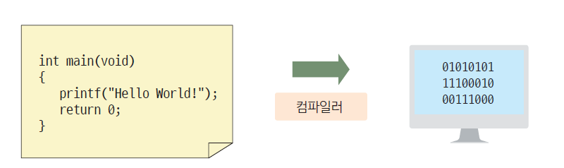
컴파일
소스 프로그램을 오브젝트 파일로 변환하는 작업
오브젝트 파일 이름: (예) test.obj
이제야 좀 이해가 되는군

Slide 6
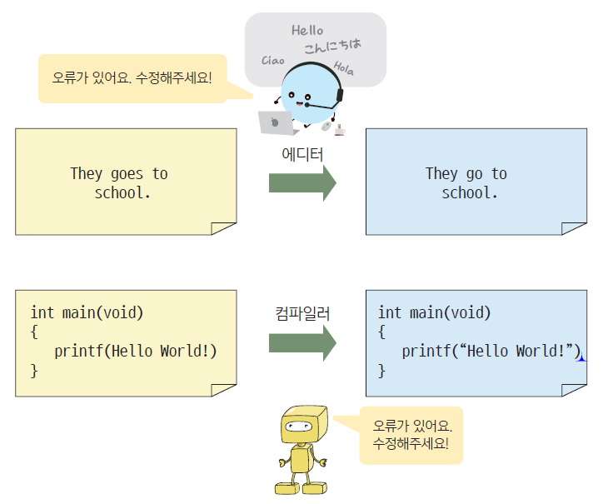
컴파일 오류
컴파일 오류(complie error): 문법 오류
(예) He go to school;

Slide 7
링크
컴파일된 목적 프로그램을 라이브러리와 연결하여 실행 프로그램을 작성하는 것
실행 파일 이름: (예) test.exe
라이브러리(library): 프로그래머들이 많이 사용되는 기능을 미리 작성해 놓은 것
(예) 입출력 기능, 파일 처리, 수학 함수 계산
링크를 수행하는 프로그램을 링커(linker)라고 한다.

Slide 8
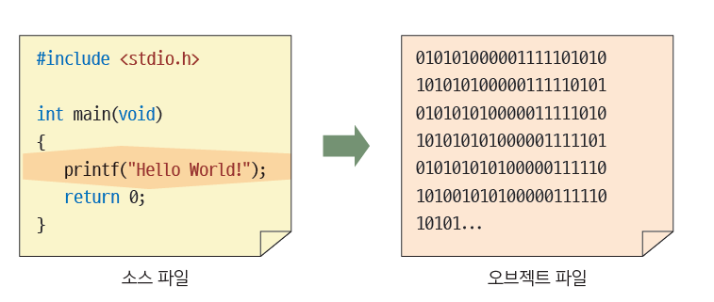
오브젝트 파일

Slide 9
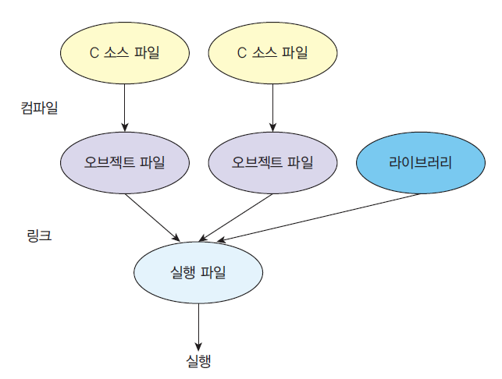
링크

Slide 10
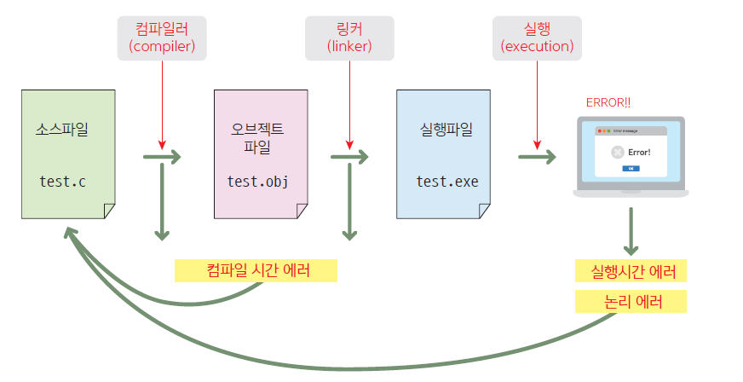
실행 및 디버깅

Slide 11
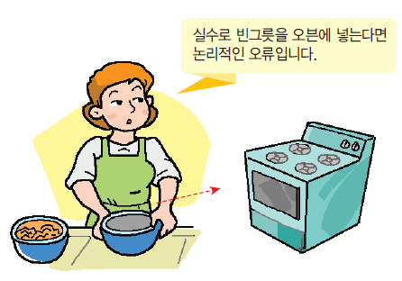
실행 및 디버깅
실행 시간 오류(run time error):
0으로 나누는 것
잘못된 메모리 주소에 접근하는 것
논리 오류(logical error): 문법은 틀리지 않았으나 논리적으로 정확하지 않는 것
(예)
① 그릇1과 그릇2를 준비한다.
② 그릇1에 밀가루, 우유, 계란을 넣고 잘 섞는다.
③ 그릇2를 오븐에 넣고 30분 동안 350도로 굽는다.

Slide 12
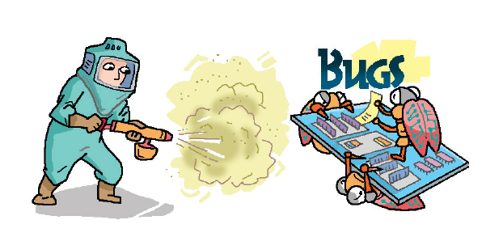
디버깅
소스에 존재하는 오류를 잡는 것

Slide 13
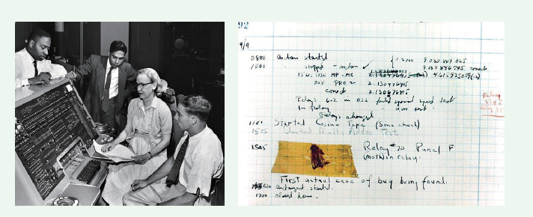
디버깅의 유래
1945년 마크 II 컴퓨터가 릴레이 장치에 날아든 나방 때문에 고장을 일으켰고 이것을 “컴퓨터 버그(bug: 벌레)”
라고 불렀다. 여성 컴퓨터 과학자인 그레이스 호퍼가 나방을 채집해 기록에 남기고 이를 “디버깅(debugging)”작업이라고 보고하였다

Slide 14
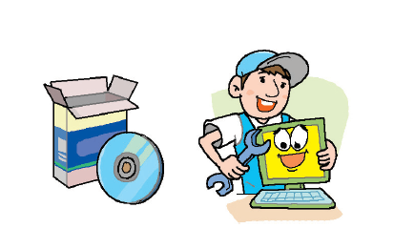
소프트웨어의 유지 보수
소프트웨어의 유지 보수가 필요한 이유
디버깅 후에도 버그가 남아 있을 수 있기 때문
소프트웨어가 개발된 다음에 사용자의 요구가 추가될 수 있기 때문
유지 보수 비용이 전체 비용의 50% 이상을 차지

Slide 15
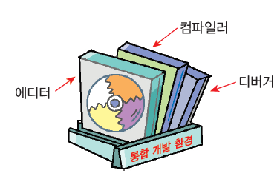
통합 개발 환경
통합 개발 환경(IDE: integrated development environment) = 에디터 + 컴파일러 + 디버거

Slide 16
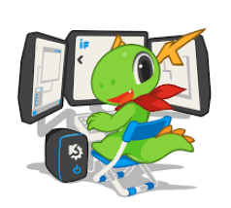
통합 개발 환경의 예
비주얼 스튜디오: 마이크로소프트
이클립스(eclipse): 오픈 소스 프로젝트
Dev-C++: 오픈 소스 프로젝트

Slide 17
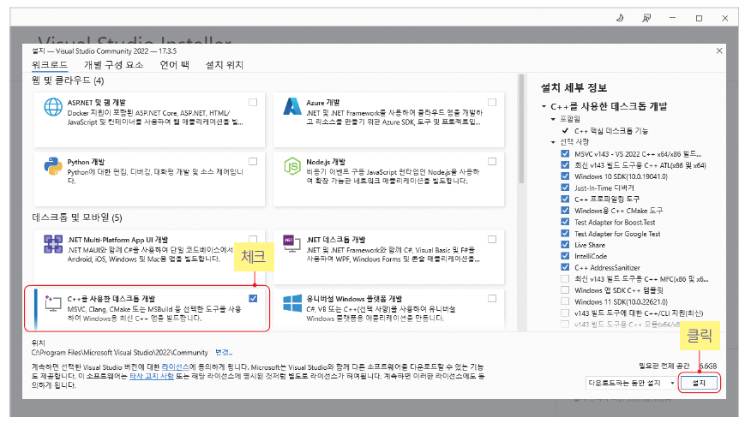
비주얼 스튜디오 설치

Slide 18
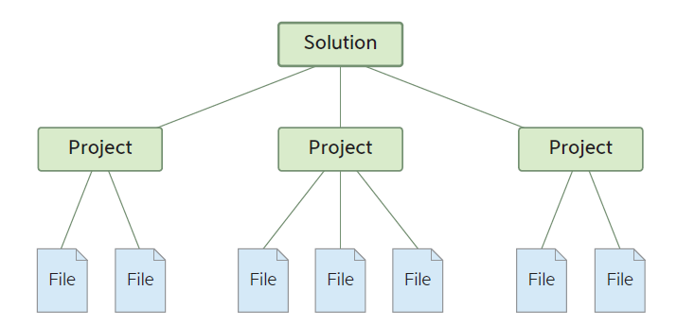
솔루션과 프로젝트
솔루션(solution); 문제 해결에 필요한 프로젝트가 들어 있는 컨테이너
프로젝트(project): 하나의 실행 파일을 만드는데 필요한 여러 가지 항목들이 들어 있는 컨테이너

Slide 19
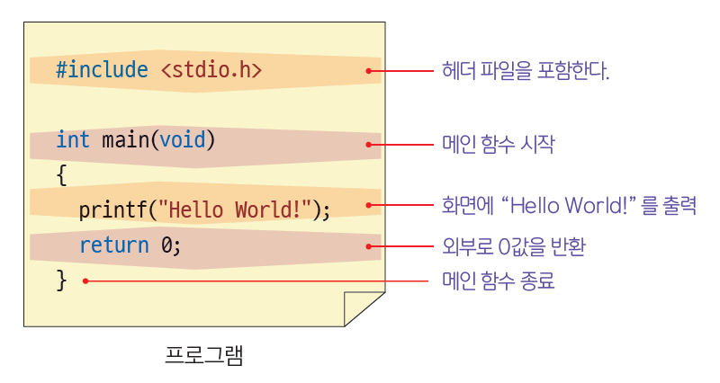
첫번째 프로그램

Slide 20
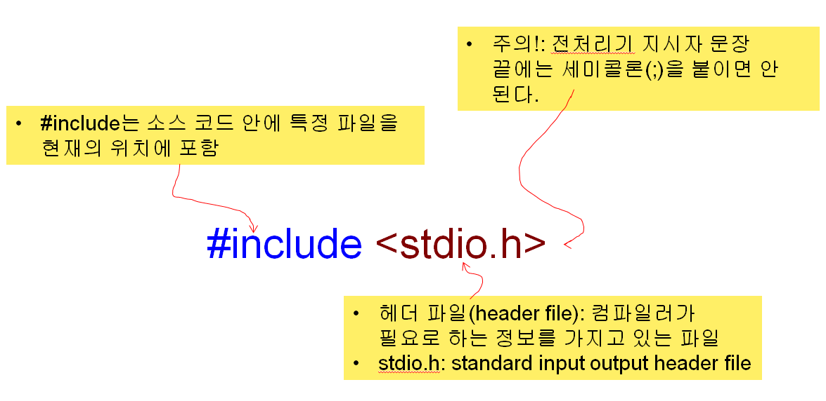
헤더 파일 포함

Slide 21
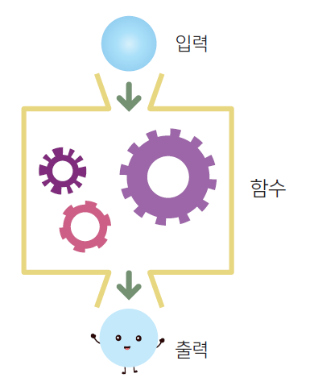
함수
함수(function): 특정한 작업을 수행하기 위하여 작성된 독립적인 코드
(참고) 수학적인 함수
프로그램 = 함수의 집합

Slide 22
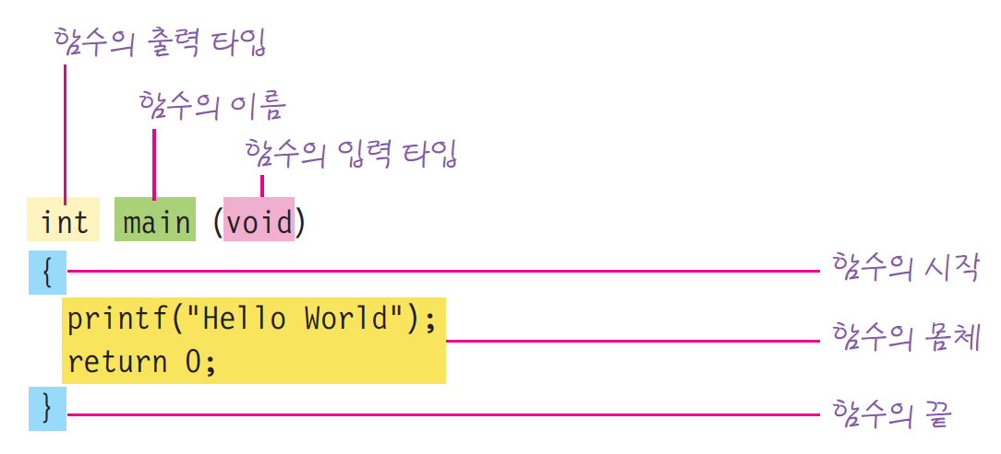
함수의 간략한 설명

Slide 23
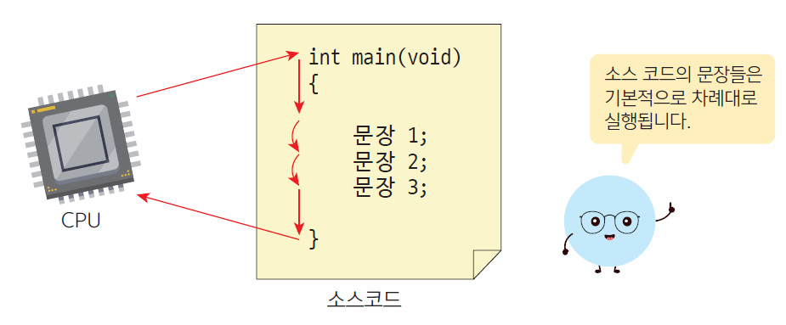
문장(명령문)
함수는 여러 개의 문장으로 이루어진다.
문장들은 순차적으로 실행된다.
문장의 끝에는 반드시 ;이 있어야 한다.

Slide 24
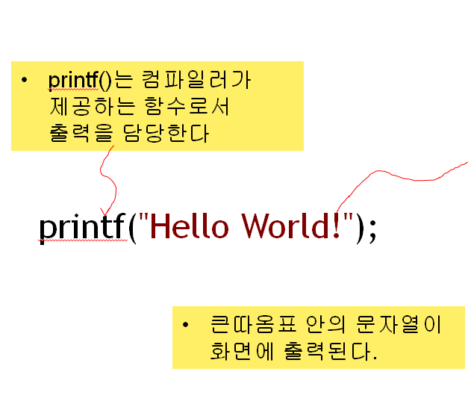

printf() 호출
Hello World!

Slide 25
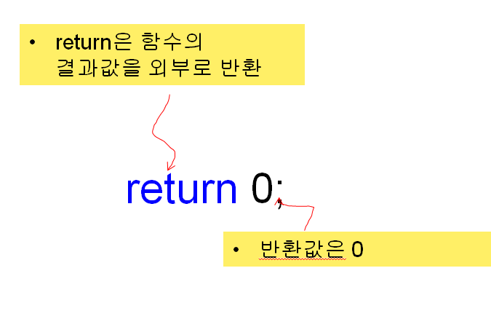
함수의 반환값

Slide 26
응용 프로그램 #1
다음과 같은 출력을 가지는 프로그램을 제작하여 보자.

Slide 27
첫번째 버전
문장들은 순차적으로 실행된다는 사실 이용
#include <stdio.h>
int main(void)
{
printf("Hello World!");
printf("Kim ChulSoo");
return 0;
}
2개의 문장은 순차적으로 실행된다
.

Slide 28
줄바꿈 문자(개행 문자, newline character)
줄바꿈 문자인 \n은 화면에서 커서(cursor)를 다음줄로 이동하게 한다.

Slide 29
변경된 프로그램
줄바꿈 문자를 추가하면 우리가 원하던 결과가 된다.
#include <stdio.h>
int main(void)
{
printf("Hello World!\n");
printf("Kim ChulSoo\n");
return 0;
}

Slide 30
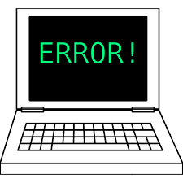
오류 수정 및 디버깅
컴파일이나 실행 시에 오류가 발생할 수 있다.
에러와 경고
에러(error): 심각한 오류
경고(warning): 경미한 오류

Slide 31
오류의 종류
오류의 종류
컴파일 시간 오류: 대부분 문법적인 오류
실행 시간 오류: 실행 중에 0으로 나누는 연산 같은 오류
논리 오류: 논리적으로 잘못되어서 결과가 의도했던 대로 나오지 않는 오류

Slide 32
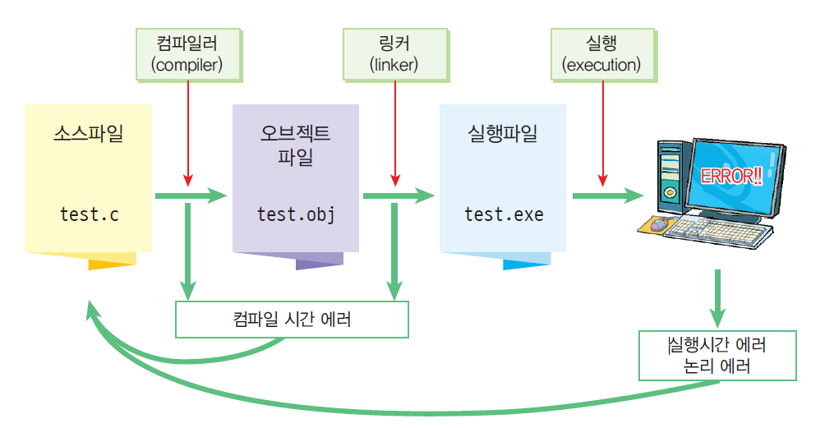
오류 수정 과정

Slide 33
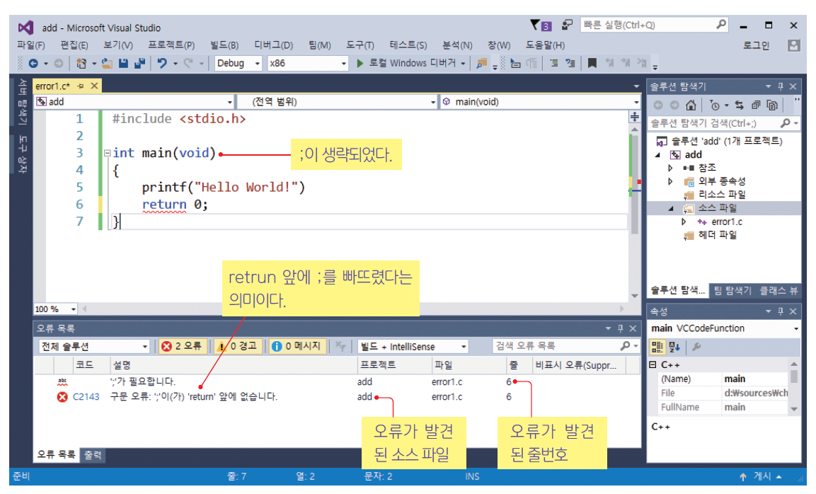
오류 #1

Slide 34
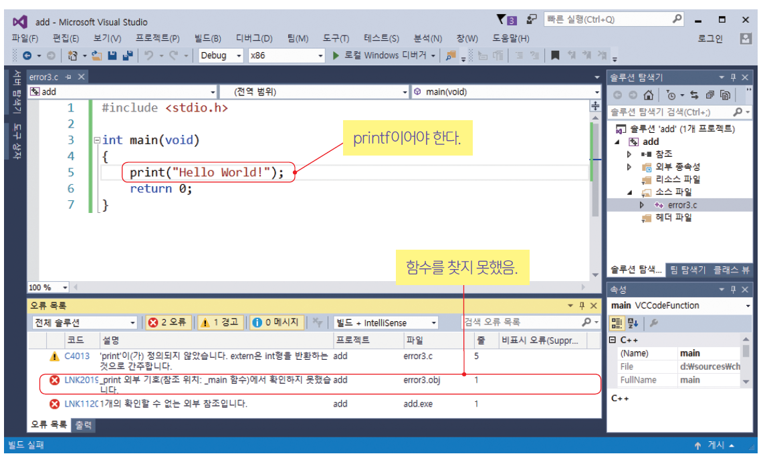
오류 #3

Slide 35
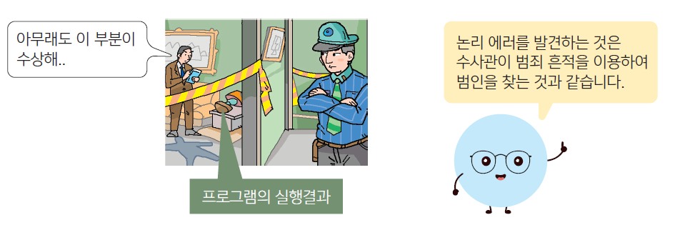
디버깅
디버깅: 논리 오류를 찾는 과정

Slide 36
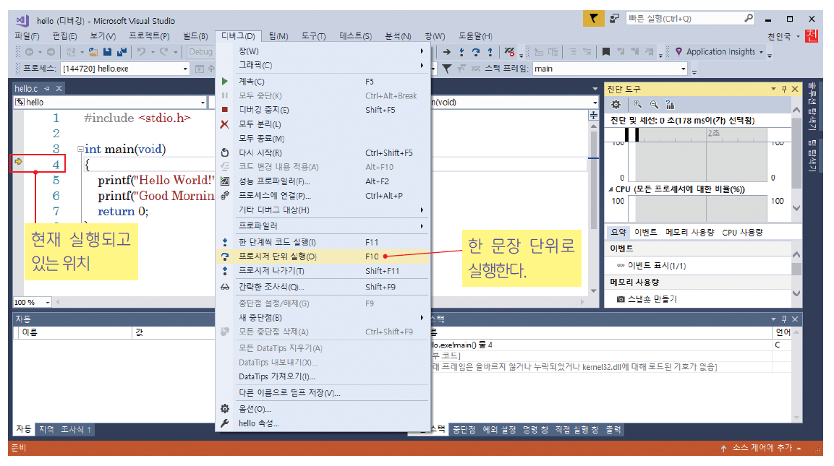
디버거(debugger)
프로그램을 한 문장씩 실행하면서 오류의 원인을 찾는 도구

